Slide 1


Aula 4 Web Design
Docente(s) : Leonardo Leites

Slide 2
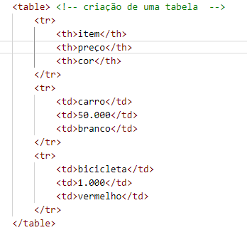


Slide 3
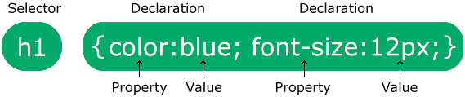
Arquivos css
Os arquivos css seguem uma sintaxe, assim como qualquer outra linguagem.
https://www.w3schools.com/css/css_syntax.asp

Slide 4


Classes e Ids
Vamos aprender os novos atributos: class e id.

Slide 5
Criar um arquivo css
O seu site deve perder toda a estilização aplicada até o momento, pois ainda temos uma etapa a seguir.
Vamos importar o nosso arquivo css com a tag <link>. Esta tag vai entre as tags de <head>, e é comumente utilizada para importar arquivos externos.
rel: especifica a relação do arquivo recebido e o arquivo atual

Slide 6
Propriedades css
border: width style color
width: px
style: dotted, dashed, solid, double, groove, ridge, inset, outset e etc
color: rgb, rgba, hex, cores predefinidas

Slide 7
Propriedades css
background: color, image, repeat, position, size e etc
color: cor
image: url(“link/caminho”)
repeat: no-repeat/repeat…
position: right top/ left bottom…
size: cover/contain/50%...

Slide 8
Atividade
Objetivo: Aplicar o conhecimento sobre a propriedade "background" do CSS para personalizar o fundo de diferentes elementos em uma página web.
Crie um arquivo HTML básico com alguns elementos comuns, como títulos, parágrafos, links e imagens.
Crie um arquivo CSS separado e vincule-o ao seu arquivo HTML.
Utilize a propriedade "background" do CSS para mudar o fundo de diferentes elementos na sua página, como o corpo, as seções, os parágrafos, etc. Use diferentes tipos de valores válidos, como nomes de cores, valores hexadecimais e RGB/RGBA, e também imagens de fundo.
Experimente com diferentes combinações de cores e imagens de fundo e veja como elas afetam a aparência geral da sua página.

Slide 9
Propriedades css
Text: align, decoration, spacing, shadow, transform, font e etc
align: center/left/ right/justify…
decoration: none/underline/overline… (decoration-line e decoration-color)
transform: uppercase, lowercase, capitalize…
spacing: (letter-spacing, line-height, word-spacing, white-spacing)
font: (font-family, font-style, font-size…)

Slide 10
Crie um arquivo HTML básico com alguns elementos de texto comuns, como títulos, parágrafos, links e listas.
Crie um arquivo CSS separado e vincule-o ao seu arquivo HTML.
Utilize as propriedades de estilização de texto do CSS, como "font-size", "font-weight", "text-align", "text-transform" e "letter-spacing" para personalizar a aparência do texto em diferentes elementos na sua página. Experimente com diferentes valores e veja como eles afetam a aparência do texto.
Utilize a propriedade "font-family" para escolher uma fonte personalizada para o texto. Experimente com diferentes fontes e veja como elas afetam a aparência do texto.
Utilize a propriedade "line-height" para controlar o espaçamento entre as linhas de texto. Experimente com diferentes valores e veja como eles afetam a aparência do texto.
Depois de ter finalizado o seu trabalho, compartilhe-o com os colegas e discuta sobre as diferentes escolhas de estilo e como elas afetam a legibilidade e a estética do site.

Slide 11
Propriedades css
Estilização de links pela tag <a>
:hover (cores)
:link (cores)
:visited (cores)
:active (cores)
text-decoration

Slide 12
Crie um arquivo HTML básico com alguns links comuns, como links internos, links externos e links de ancora.
Crie um arquivo CSS separado e vincule-o ao seu arquivo HTML.
Utilize as propriedades de estilização de links do CSS, como "color", "text-decoration" e "cursor" para personalizar a aparência dos links na sua página. Experimente com diferentes valores e veja como eles afetam a aparência dos links.
Utilize o pseudo-seletor ":hover" para criar efeitos hover nos links, como mudanças de cor, sublinhado, etc.
Utilize o pseudo-seletor ":active" para criar efeitos de clique nos links, como mudanças de cor, sublinhado, etc.
Utilize o pseudo-seletor ":visited" para criar efeitos diferentes para links já visitados, como mudanças de cor, sublinhado, etc.
Depois de ter finalizado o seu trabalho, compartilhe-o com os colegas e discuta sobre as diferentes escolhas de estilo e como elas afetam a usabilidade e a estética do site.

